Slide 1
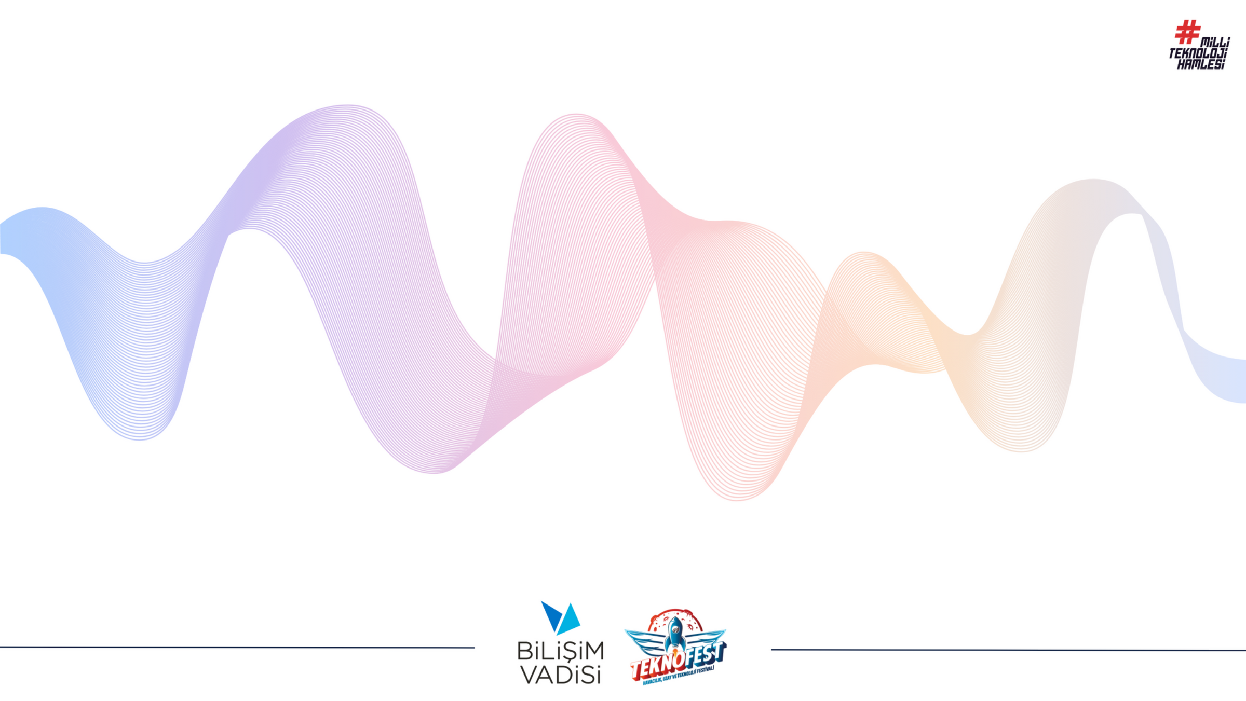
SERBEST
Türkçe Doğal
Dil İşleme
8 - 9 Ağustos 2024
<COWBELL>

Slide 2

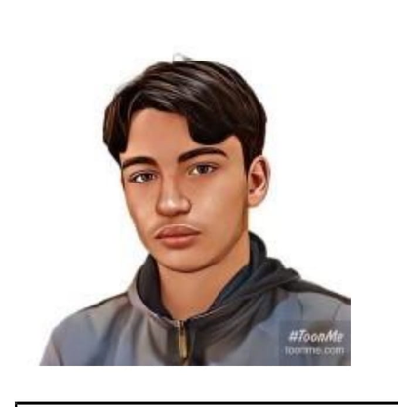
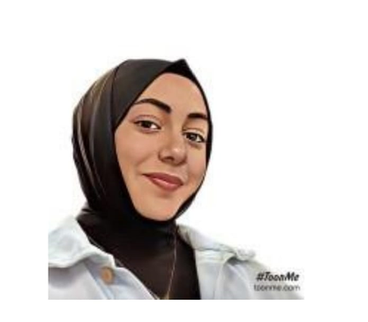
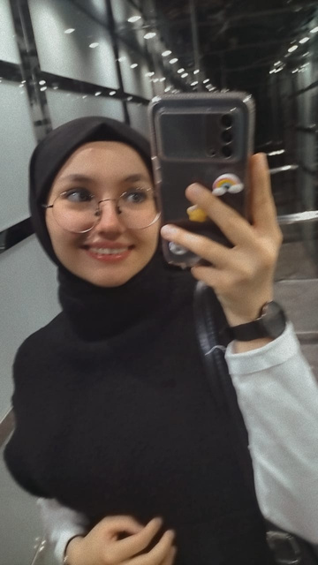
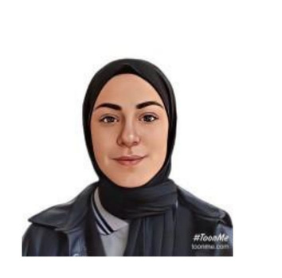
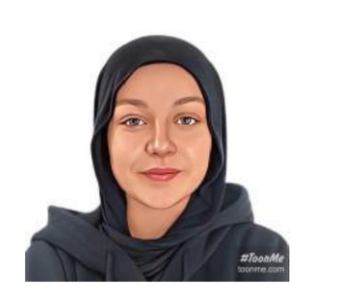
Takımımız
Takımımızın üyesidir. Araştırma ve sunumdan sorumludur.
Takımımızın üyesidir. Veri seti hazırlamakla görevlidir.
Muhammed Talha Tanış
Yeşim Demirsoy
Gül Ennur Yerebasmaz
Takımımızın danışmanıdır. Model eğitimi ve kodlamadan sorumludur.
Merve Nur Mutaf
Takımımızın takım kaptanıdır. Veri toplama da sorumludur.
Fatma Gizem Gül
Takımımızın üyesidir. Veri toplama da görevlidir.

Slide 3
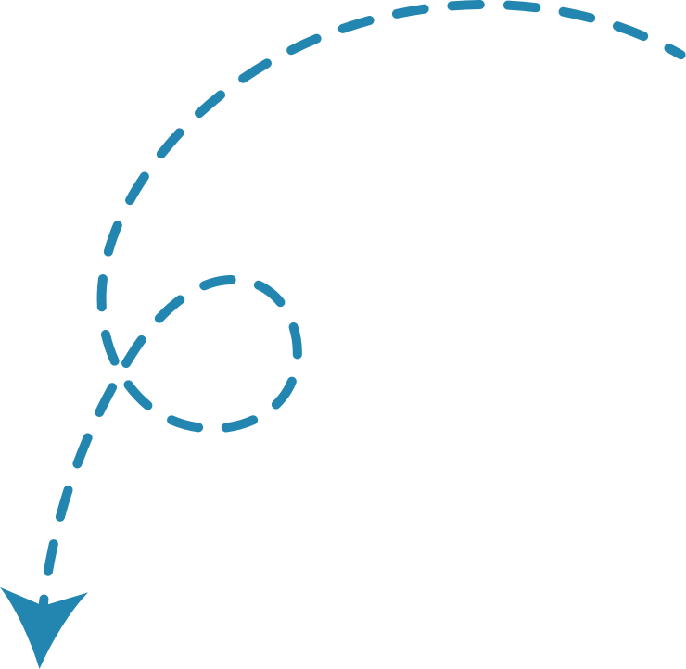

Yapay zekanın, Türkçede bulunan ağızların veri eksikliği nedeniyle anlayamaması
PROBLEM
ÇÖZÜM
Yapay zeka da ki veri eksikliği kapatmak ve aynı zamanda yapay zekanın yöresel ağıza sahip olan insanları daha doğru anlamasını sağlamak temel hedefimizdir.

Slide 4
PROJENİN TANIMI
Yapay zeka sisteminde sesli çalışmalarda veya aramalarda yöresel şivelerin etkisi yapay zekanın söyleneni anlama konusunda sorunlar yaşanmasına sebep olmaktadır. Yapay zekanın bu eksiklerini kapatmak ana problemimizdir. Bizde bu problem üzerinden yola çıkarak yapay zeka sisteminde kayseri ağızına ait kelime, kelime gurupları ve kayseri ağzına ait söyleyişleri araştırarak bu problemi ortadan kaldırmayı hedefliyoruz.

Slide 5






Proje İş Akışı
Veri Setinin Hazırlanması
Kodların Hazırlanması
Verilerin toplanması
Model Eğitimi
Arayüz Tasarımı

Slide 6
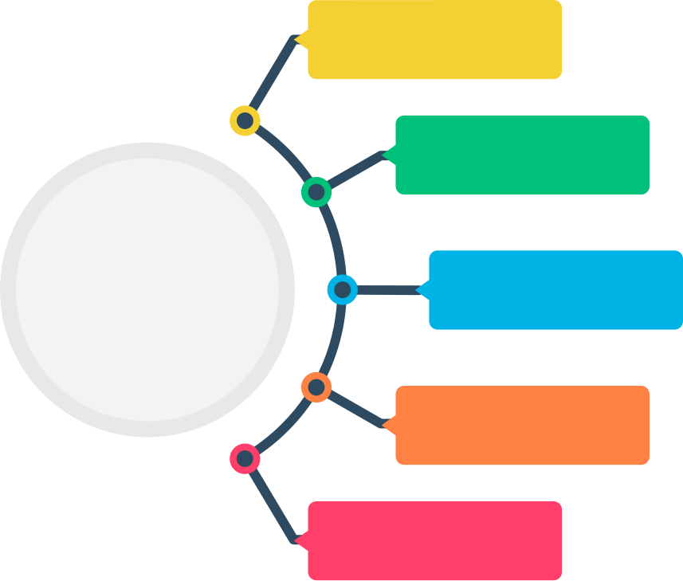
transcripts.json
Veri Setinin Özellikleri
transcripts.json: 107 adet ses verisi etiketlendirme
Sorular.json
lehçe.json: 184 adet kelime etiketi
VERİ SETİ
Soru-Cevap.json
Sorular.json: 9 adet kayseri ağzına ait soru kalıbı
Soru-Cevap.json: 9 adet soru kalıbına ait cevap etiketleri
Ses_Dosyası.json
Ses_Dosyası.json: 7 adet yapay zeka sesi etiketi
lehçe.json

Slide 7
YÖNTEM VE TEKNİKLER
MFCC (Mel-Frequency Cepstral Coefficients): Ses verilerinden özellik çıkarımı için kullanılır. Bu teknik, sesin frekans içeriğini ve karakteristik özelliklerini temsil eder.
Label Encoding: Kategorik etiketleri sayısal değerlere dönüştürmek için kullanılır. Bu, makine öğrenimi modellerinin etiketlerle çalışmasını sağlar.
Sinir Ağı Modeli: Çok katmanlı bir yapay sinir ağı modelidir. Bu model, ses verilerini öğrenmek ve sınıflandırmak için kullanılır.
Adam Optimizer: Eğitim sürecinde modelin ağırlıklarını güncellemek için kullanılan bir optimizasyon algoritmasıdır.

Slide 8
MODEL EĞİTİMİ VE DEĞERLENDİRME
Modelin Belirlenmesi
Modelin Test Edilmesi
transcripts.json ve ses verilerinin hazırlanması
Model Eğitimi
Model Değerlendirmesi

Slide 9
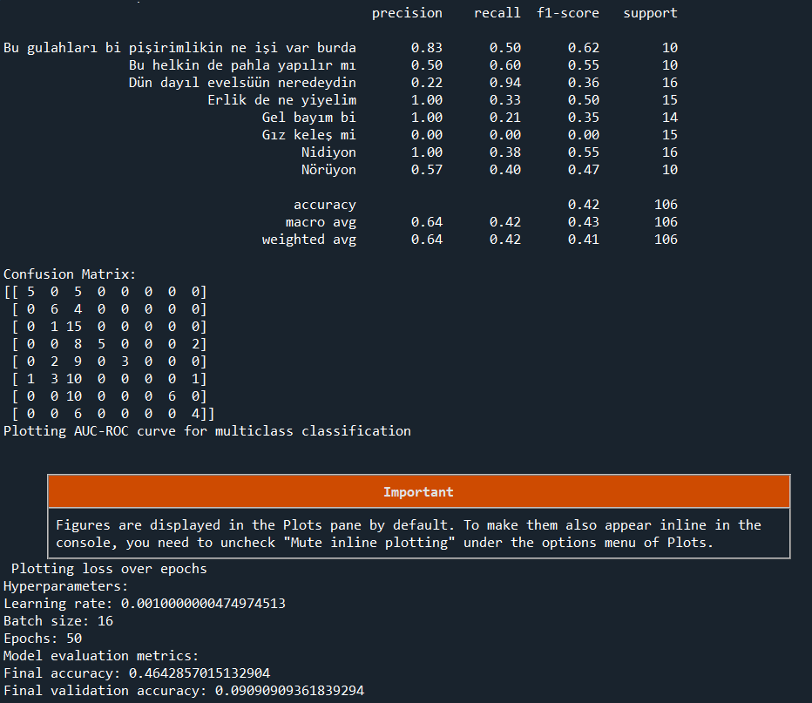
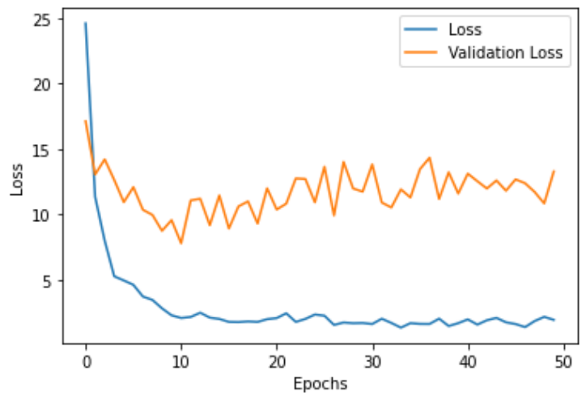
SONUÇLAR

Slide 10
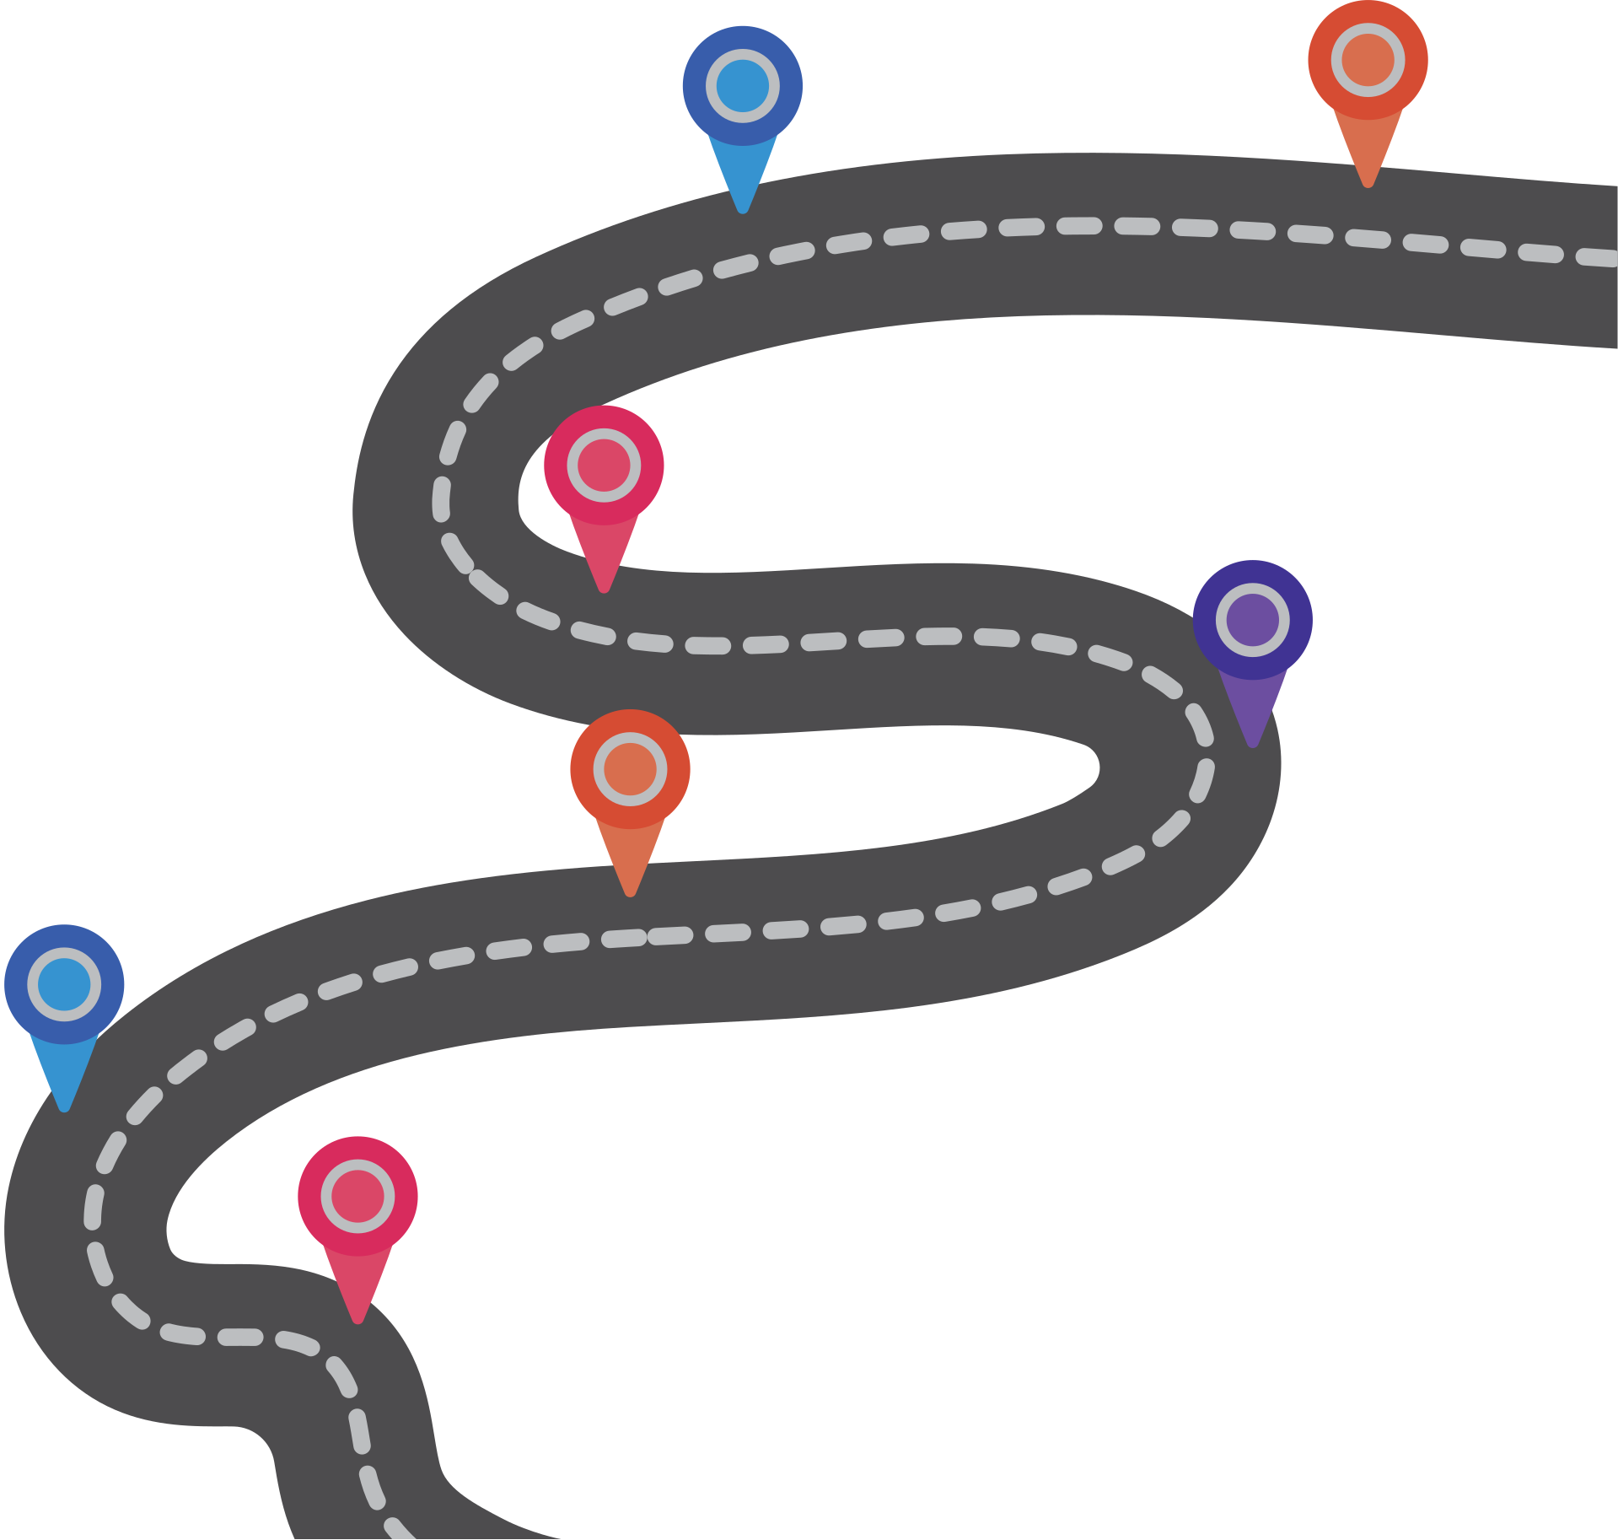

PROJE YOL HARİTASI
6. Sunum
7. Teknofest sonucunda girişim haline gelme çalışmaları
5. Teknofest sürecinde sunumun hazırlanması
4. Teknofest sürecinde testlerin yapılması
3. Teknofest sürecinde arayüz tasarımın yapılması
2. Teknofest sürecinde geliştirmelerin yapılması
Gelen problem hakkında fikir yürütme

Slide 11
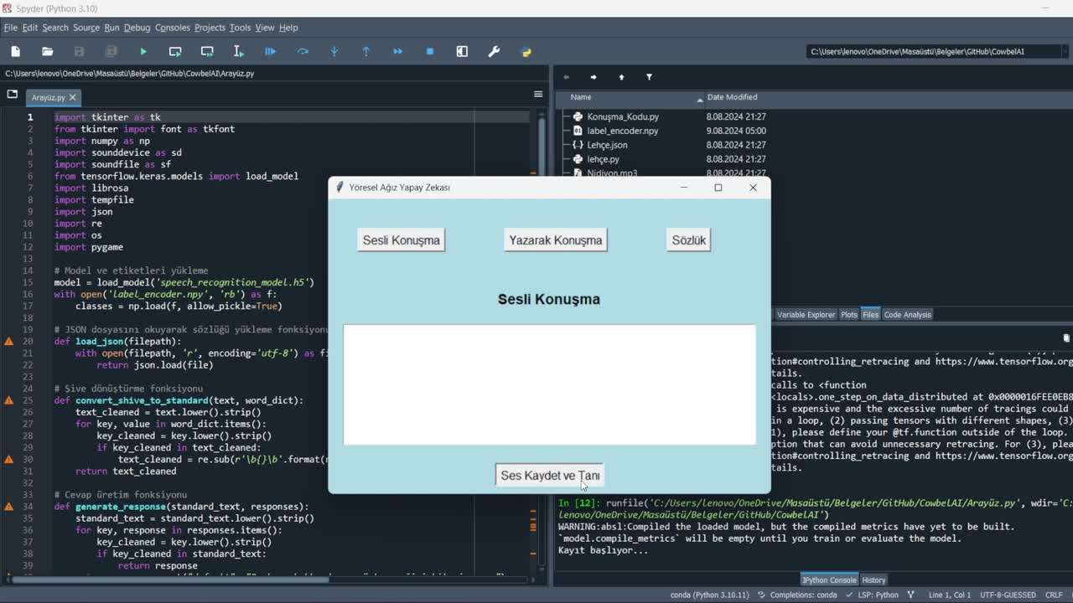
DEMO VİDEO

Slide 12
TEŞEKKÜRLER

